Slide 1
Slumy – města rozvojového světa
zpracoval : Rudolf Čermák 350361

Slide 2
Co je slum?
slumy jsou chudinské čtvrti z improvizovaných a obvykle nelegálně postavených chatrčí, které se nacházejí především na předměstích velkoměst v chudých zemích.
charakteristickým znakem je nedostatek pitné vody, hygieny, kanalizace, přelidněnost.
v současně době v těchto slamech žije až miliarda obyvatel země (OSN odhaduje, že do r. 2020 se tento počet zdvojnásobí ).

Slide 3
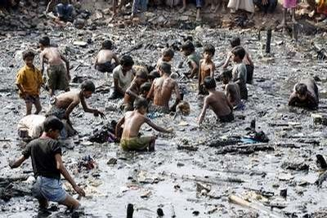
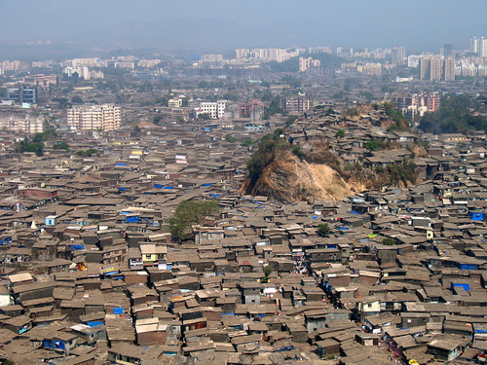
Slamy nejčastěji najdeme :
v Lagosu
v Manile
v brazilském Sao Paolo
v Indonésii
v Jižní Africe
v Indii
v Limě
Ve slumech žijí 554 miliony Asiatů, 128 milionů Latinoameričanů (třetina obyvatel měst) a 187 milionů Afričanů (70 procent obyvatel měst).

Slide 4
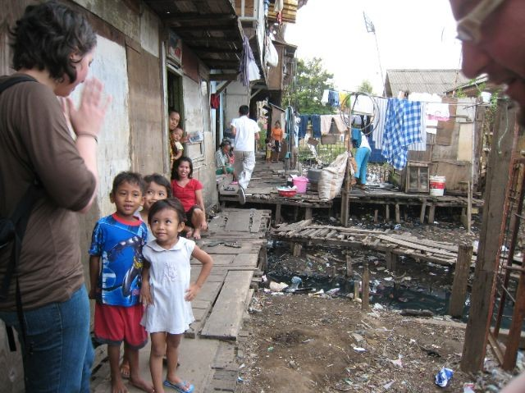
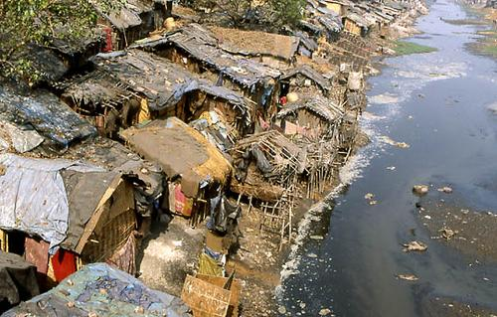
Příčiny vzniku slumů
hlavním důvodem je stěhování obyvatelstva z venkova do velkých měst.
z důvodu špatné sociální a ekonomické stability těchto rozvojových zemí.
většina přistěhovalců čelí problémům při hledání zaměstnání.

Slide 5
Jak žijí lidé ve slumech
často žijí v horších podmínkách, než kvůli kterým opustili své rodné vesnice.
Živobytí zajišťují hlavně nelegální způsobem (zahrnuje až 72 % zaměstnanosti Afriky, v Asii činí 65 % a v Latinské Americe 51 %.)
Bují kriminalita a organizovaný zločin, alkoholismus, prostituce.
Dochází k rozpadu rodin (velké množství opuštěných dětí).
Nebezpečí průjmů, infekcí,podvýživa, nízká imunita.
V průměru dožívají muži 47 a ženy 50 let.
Kojenecká úmrtnost je 15,1 %, třikrát vyšší než ve zbytku města (kojenecká úmrtnost v ČR jen 0,3 %).
Téměř každý pátý člověk je HIV pozitivní.

Slide 6
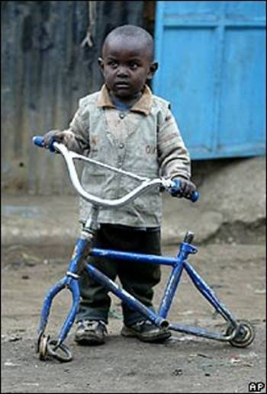
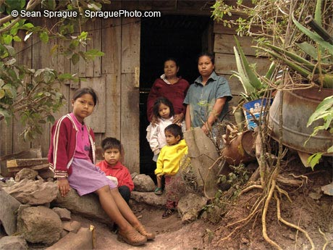
Slumy jako turistická atrakce
novým podnikatelským odvětvím se stává pořádání zájezdů pro bohaté turisty do slumů.
Takové zájezdy většinou pořádá mafie, která daný slum kontroluje.

Slide 7
Zdroje :
www.slum.com
ctg.divokehusy.cz/co_je_slum/uvod/
cs.wikipedia.org/wiki/Slum

